Slide 1


Kurzpräsentation
DDF-I
Superior Clamping and Gripping

Slide 2
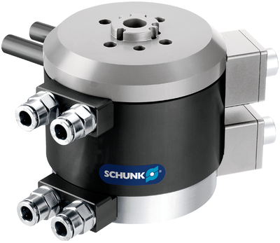
DDF-I
#1: Drehdurchführung mit BUS-Technologie
Neuprodukt
Nachfolge-produkt
Baureihen-erweiterung
Alleinstellungsmerkmale:
Version 1: mit integrierter (1x)
Luftübertragung und (1x)
Vakuumübertragung
Version 2: mit integrierter (1x)
Luftübertragung
Mit integrierter Elektroübertragung für Bus
ISO-Flanschbild
Profibus Anschluss B-Kodiert
Weitere Produktmerkmale:
Sperrluftanschluss
Lieferbar ab August 2013

Slide 3
DDF-I
#1: Drehdurchführung mit BUS-Technologie
Neuprodukt
Nachfolge-produkt
Baureihen-erweiterung
Kundenmehrwert / Verkaufsargumentation:
Möglichkeit für Endlosdrehbewegung 360°
Direktmontage an ISO Flanschbild
Integrierte Luft- und Elektrodurchführung zur sicheren Energieversorgung der
Handhabungsmodule und Werkzeuge
Prädestiniert für Anwendungen, bei denen mehrere Aktoren über Bus angesteuert
werden
Modularität zu weiteren SCHUNK Produkten

Slide 4
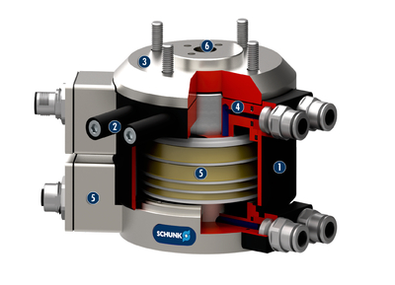
DDF-I
#1: Drehdurchführung mit BUS-Technologie
Neuprodukt
Nachfolge-produkt
Baureihen-erweiterung
  Technische Basisfunktionen:
Baugrößen: 040, 050, 063
Eigenmasse: 1,9 kg
ISO-9409: 40, 50, 63
Übertragung: 1x Luft und 1x Vakuum oder 1x Luft
Durchflussmenge: 1x 500 l/min Luft und 1x 500
l/min Vakuum oder 1x 1000 l/min Luft
Profibus Anschluss B-Kodiert
Elektroübertragung: 2x 4A/48V, 2x 0,5A/48V,1x
Schirm
Momentenbelastung Mx, My: 170 Nm
  Komplementärprodukte:
DDF 2
ERS
Gehäuse
Gewichtoptimiert durch Verwendung einer harteloxierten, hochfesten Aluminiumlegierung
Momentenabstützung
Zur sicheren Aufnahme des Drehmoments
ISO-Anschraubflansch
Für Befestigung am Roboter
Pneumatik-Durchführung
Zur Versorgung von Greifer, Wechselsystem usw.
Elektro-Durchführung
Zur elektrische Signalübertragung über Schleifring
Mittenbohrung
Für zusätzliche Medienübertragung

Slide 5




Jens Lehmann, a German goalkeeper legend,
brand ambassador for SCHUNK since 2012
www.schunk.com

